Slide 1

Pidora & Fedora para ARM
Presentado por:
Matías Kreder

Slide 2

Temas de la charla
Fedora ARM
Raspberry Pi
Pidora
Otras Utilidades

Slide 3
Fedora ARM

Slide 4
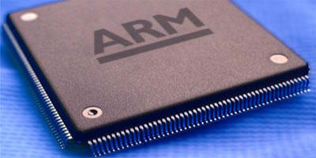
ARM

Slide 5
Porque ARM?
Consumo electrico más bajo
Gran nivel de integración de dispositvos
Muchos proveedores
Barato
Notes:
El Proyecto Fedora fue creado a finales del 2003 cuando Red Hat Linux fue descontinuado.
Red Hat Enterprise Linux (RHEL) continuaría siendo la distribución Linux oficialmente soportada por Red Hat,
Mientras que Fedora sería un proyecto comunitario, sin embargo la rama de liberaciones de RHEL derivan de las versiones de Fedora.

Slide 6
Fedora en ARM
2 versiones HFP versus SFP
ARMv5tel 32 bits soportado hasta Fedora 18
ARMv7hl 32 bits soportado desde Fedora 15
Aarch64 para ARMv8+ en desarrollo
U-boot
Notes:
El Proyecto Fedora fue creado a finales del 2003 cuando Red Hat Linux fue descontinuado.
Red Hat Enterprise Linux (RHEL) continuaría siendo la distribución Linux oficialmente soportada por Red Hat,
Mientras que Fedora sería un proyecto comunitario, sin embargo la rama de liberaciones de RHEL derivan de las versiones de Fedora.

Slide 7
Multiples formatos
Tablets/Notebooks/Smartphones (Google Chromebook)
Tarjeta de desarrollo ( Pandaboard, hummingboard, etc. )
Servidores (Calxeda, HP)
Notes:
El Proyecto Fedora fue creado a finales del 2003 cuando Red Hat Linux fue descontinuado.
Red Hat Enterprise Linux (RHEL) continuaría siendo la distribución Linux oficialmente soportada por Red Hat,
Mientras que Fedora sería un proyecto comunitario, sin embargo la rama de liberaciones de RHEL derivan de las versiones de Fedora.

Slide 8
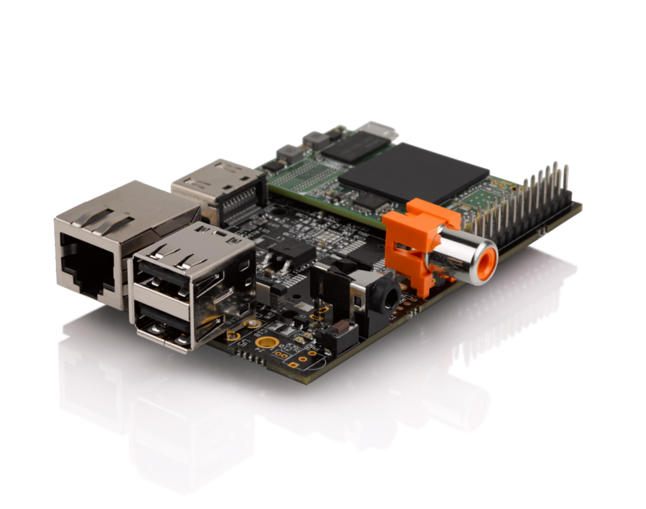
HummingBoard
Dual Core
1 GB RAM
Salida SPDIF
Salida HDMI
Puerto GPIO
Notes:
El Proyecto Fedora fue creado a finales del 2003 cuando Red Hat Linux fue descontinuado.
Red Hat Enterprise Linux (RHEL) continuaría siendo la distribución Linux oficialmente soportada por Red Hat,
Mientras que Fedora sería un proyecto comunitario, sin embargo la rama de liberaciones de RHEL derivan de las versiones de Fedora.

Slide 9
Raspberry Pi

Slide 10
Características
Lanzada en Febrero de 2012
Procesador ARM de 32 bits
Memoria SDRM
Salida HDMI y RCA
Puertos USB 2.0
Puertos GPIO, I2C, SPI
Notes:
El Proyecto Fedora fue creado a finales del 2003 cuando Red Hat Linux fue descontinuado.
Red Hat Enterprise Linux (RHEL) continuaría siendo la distribución Linux oficialmente soportada por Red Hat,
Mientras que Fedora sería un proyecto comunitario, sin embargo la rama de liberaciones de RHEL derivan de las versiones de Fedora.

Slide 11
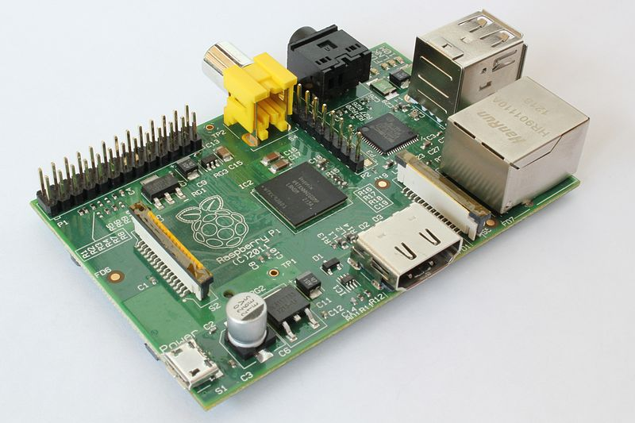
Modelo B
Notes:
El Proyecto Fedora fue creado a finales del 2003 cuando Red Hat Linux fue descontinuado.
Red Hat Enterprise Linux (RHEL) continuaría siendo la distribución Linux oficialmente soportada por Red Hat,
Mientras que Fedora sería un proyecto comunitario, sin embargo la rama de liberaciones de RHEL derivan de las versiones de Fedora.

Slide 12
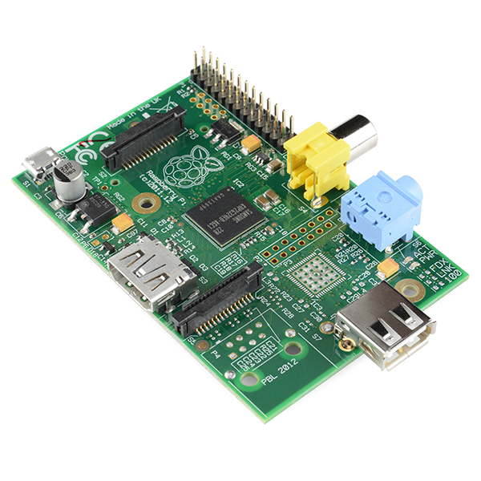
Modelo A
Notes:
El Proyecto Fedora fue creado a finales del 2003 cuando Red Hat Linux fue descontinuado.
Red Hat Enterprise Linux (RHEL) continuaría siendo la distribución Linux oficialmente soportada por Red Hat,
Mientras que Fedora sería un proyecto comunitario, sin embargo la rama de liberaciones de RHEL derivan de las versiones de Fedora.

Slide 13
Sistemas Operativos
Pidora (Fedora)
Rasbian (Debian)
Arch Linux
SlackWare
RISC OS
Notes:
El Proyecto Fedora fue creado a finales del 2003 cuando Red Hat Linux fue descontinuado.
Red Hat Enterprise Linux (RHEL) continuaría siendo la distribución Linux oficialmente soportada por Red Hat,
Mientras que Fedora sería un proyecto comunitario, sin embargo la rama de liberaciones de RHEL derivan de las versiones de Fedora.

Slide 14
Pidora

Slide 15
Características
Desarrollado por un grupo de estudiantes de Canada (Seneca)
Basado en Fedora 20
Optimizado para ARMv6l
Facil de configurar en el primer inicio
Soporte headless
Notes:
El Proyecto Fedora fue creado a finales del 2003 cuando Red Hat Linux fue descontinuado.
Red Hat Enterprise Linux (RHEL) continuaría siendo la distribución Linux oficialmente soportada por Red Hat,
Mientras que Fedora sería un proyecto comunitario, sin embargo la rama de liberaciones de RHEL derivan de las versiones de Fedora.

Slide 16
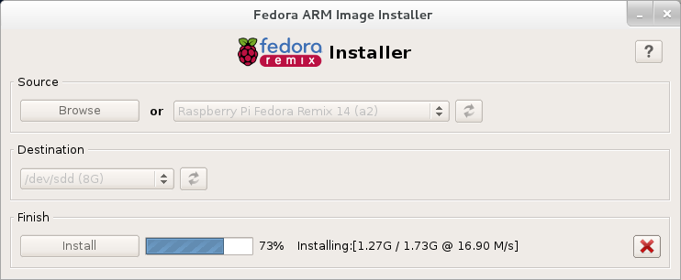
Instalador
Notes:
El Proyecto Fedora fue creado a finales del 2003 cuando Red Hat Linux fue descontinuado.
Red Hat Enterprise Linux (RHEL) continuaría siendo la distribución Linux oficialmente soportada por Red Hat,
Mientras que Fedora sería un proyecto comunitario, sin embargo la rama de liberaciones de RHEL derivan de las versiones de Fedora.

Slide 17
Instalación manual
1. Descargar la imagen de la pagina de Raspberry
2. Descomprimir usando unzip
3. Copiar a la tarjeta SD usando DD:
dd if=pidora.img of=/dev/mmcblk0
4. Loguearse como root:raspberrypi por SSH
Notes:
El Proyecto Fedora fue creado a finales del 2003 cuando Red Hat Linux fue descontinuado.
Red Hat Enterprise Linux (RHEL) continuaría siendo la distribución Linux oficialmente soportada por Red Hat,
Mientras que Fedora sería un proyecto comunitario, sin embargo la rama de liberaciones de RHEL derivan de las versiones de Fedora.

Slide 18
Otras utilidades

Slide 19
Otras Utilidades
Automatización
Robótica
Gomótica
Centro Multimedia
Maquina de ARCADE
NAS
Central IP
Entre otras
Notes:
El Proyecto Fedora fue creado a finales del 2003 cuando Red Hat Linux fue descontinuado.
Red Hat Enterprise Linux (RHEL) continuaría siendo la distribución Linux oficialmente soportada por Red Hat,
Mientras que Fedora sería un proyecto comunitario, sin embargo la rama de liberaciones de RHEL derivan de las versiones de Fedora.

Slide 20
¿Preguntas?
Licenciado bajo licencia Creative Commons http://creativecommons.org/licenses/by-nc-sa/3.0/deed.es

Slide 21
En resumen
Vimos las características de la Raspberry Pi
Aprendimos sobre Pidora
Descubrimos Fedora en ARM

